Slide 1
ČOVJEK I PROFESIONALNI RAZVOJ
Tematski dan u VIII. razredu
Budinščina, 6.lipnja 2016.

Slide 2
Svrha:Razvoj čovjeka u njegovoj cjelovitosti i potrebi da se profesionalno osposobi, usmjeri i aktualizira te kao takav bude aktivan i produktivan član zajednice- ljudsko-pravna, kulturološka, politička i društvena dimenzija GOO
Ishodi:učenik opisuje ljudska prava (slobodu izbora); objašnjava ista prava pred zakonom(dob, spol, fizičke i duševne osobine); prepoznaje i suzbija predrasude spram spolova, dobi i dr.; zna objasniti društvenu isključivost; objašnjava i potkrepljuje primjerima kompetentnost ljudskih resursa, izbora zanimanja i cjelovitog učenja; objašnjava ulogu inovativnosti, rada i proizvodnje u stvaranju osobnog i društvenog bogatstva; sudjeluje u timskom radu i prepoznaje vrijednost timskog rada, pomaganja i suradnje; razvija komunikacijske i prezentacijske vještine; sudjeluje u projektnom radu, istražuje, rješava probleme; iskazuje sposobnost planiranja i postavljanja prioriteta u procesu donošenja odluka o vlastitom napredovanju; prepoznaje i izražava vlastite interese i motivaciju za različita područja daljnjeg obrazovanja i smjer profesionalnog razvoja; istražuje i prezentira životopis I.Mažuranića i njegov doprinos u razvoju hrvatskog jezika odnosno hrvatske kulturne baštine

Slide 3
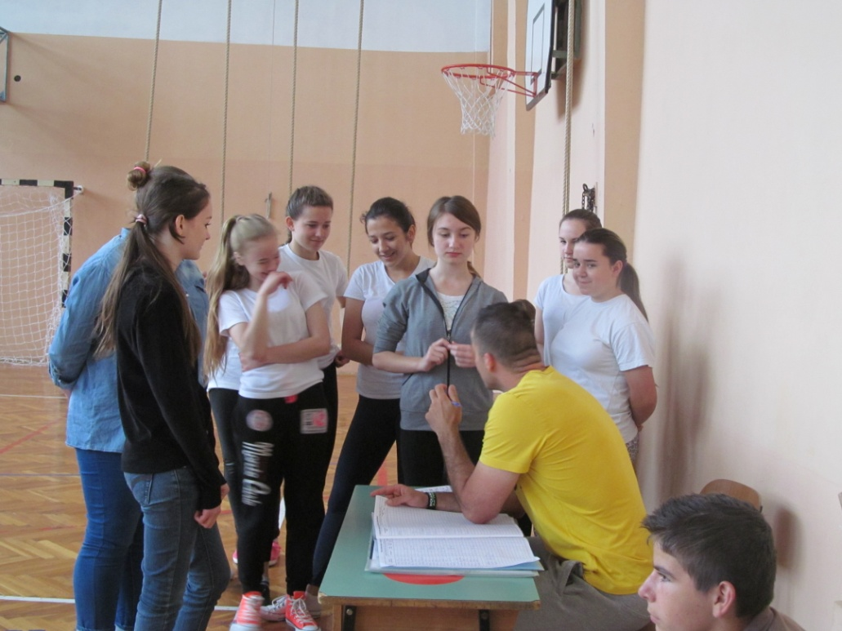
TZK
Bavljenje sportom kao dio osobnog i profesionalnog razvoja i zdravlja općenito

Slide 4
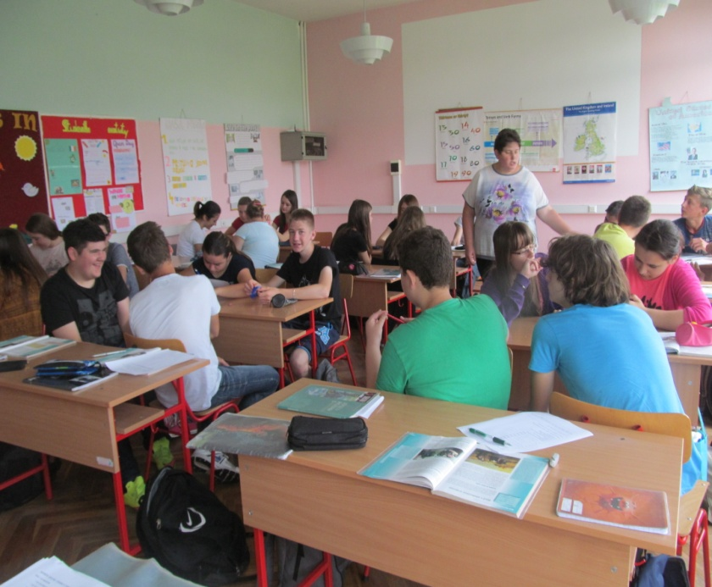
VJERONAUK: Rad i slobodno vrijeme
GOO: tijek sata: kvalitetno provođenje slobodnog vremena
-rad u skupinama:
Molitva za nezaposlene
Kratka pjesma na temu Rad
Uvjeriti nekoga da je učenje važno

Slide 5
BIOLOGIJA: Podrijetlo čovjeka
GOO: blok sat:
objasniti nastanak i razvoj čovjeka i uzroke razvoja u odnosu na ostale primate
razlika čovjekovih pretka po njihovim najvažnijim obilježjima i opis njihovih postupnih napredaka

Slide 6
ENGLESKI JEZIK:
GOO: završni dio sata: odgovori na pitanja: Koju srednju školu misliš upisati? Zašto? Je li te netko savjetovao o profesionalnom izboru? Tko?..
HVALA NA PAŽNJI

